Slide 1
Controllable Multi-Interest Framework for Recommendation
可调控的多兴趣推荐框架
SIGKDD 2020
汇报人：S320067098 徐子轩

Slide 2
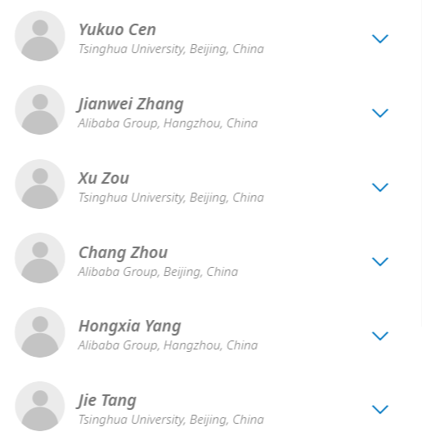
作者信息

Slide 3
研究背景
1、对于工业界的推荐系统来说，一般由匹配/召回（matching）阶段和排序/精排（ranking）阶段组成。「匹配主要是检索出Top-K个候选物品」，而「精排则是通过更精确的分数来对候选物品进行排序」。本篇文章，主要「聚焦于匹配问题」，提高匹配的性能。
2、可以将推荐系统看作是一个「序列推荐问题」，即想要预测用户下一个可能交互的物品。
3、目前推荐系统的「准确性」并不是唯一的问题，人们更有可能被推荐一些新的或「多样化」的东西【长尾问题】。
本篇文章主要是基于上述三个研究背景进行展开。

Slide 4
研究现状
1、传统的推荐方法主要是用协同过滤来预测分数。后来演变成用神经网络---对建立用户与物品的表示，并比传统方法的性能更为优越。但对于大规模的电子商务系统，很难直接使用神经网络给出用户对目标物品的CTR预估。现如今工业界使用快速KNN（如Faiss）来生成一个候选物品集，然后使用神经网络模型（如xDeepFM）来整合用户物品属性，以优化诸如CTR之类的业务指标。

Slide 5
研究现状
当然最近也有使用「图嵌入」（Graph Embedding）来表示用户和物品。PinSage建立在GraphSAGE的基础上，将基于图卷积网络的方法应用于具有数十亿节点和边的数据。GATNE考虑了不同的用户行为类型，并利用一种异构的图嵌入方法来学习用户和物品的表示。但是这些方法忽略了用户行为中的序列信息，无法捕捉相邻用户行为之间的相关性。

Slide 6
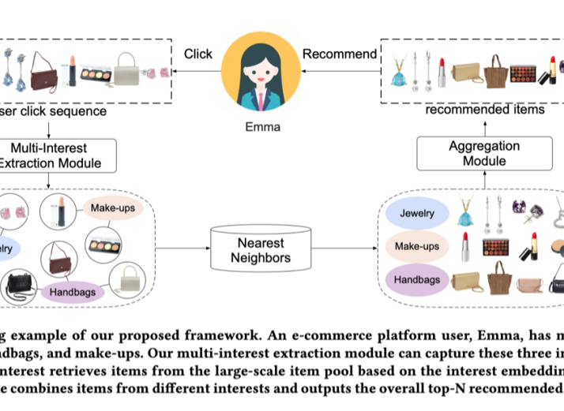
研究现状
推荐也可以看作一个序列化问题，通过用户的历史，来估计下一个用户感兴趣的物品。很多模型（DIN、DIEN）都从用户的行为序列给出一个整体的Embedding。但是，统一的用户Embedding不能反映用户在一段时间内的「多种兴趣」。如下图所示：

Slide 7
创新与贡献
基于上述问题，作者提出一个新的序列化推荐模型：「controllable multi-interest framework，ComiREC」。模型分为「多元兴趣模块」（multi-interest module）和「聚合模块」（aggregation module）。多元兴趣模块从用户行为序列中捕捉多种兴趣，可以在大规模的物品池中检索候选的物品集。然后将这些物品输入到聚合模块以获得总体Top-K推荐。并且聚合模块利用「可控因素」（controllable factor）来「平衡推荐的准确性和多样性」。

Slide 8
模型方法
多元兴趣模型整体框架
在工业推荐系统的物品池中经常有上百万或亿级别的物品，因此匹配阶段在推荐系统中扮演一个非常重要的角色。
对于「匹配阶段模型」：
首先通过用户历史行为序列计算出用户的「embedding」，然后基于embedding检索用户的候选物品集合。
然后利用快速K近邻(KNN)算法从大规模物品池中为每个用户生成最接近的物品集。

Slide 9
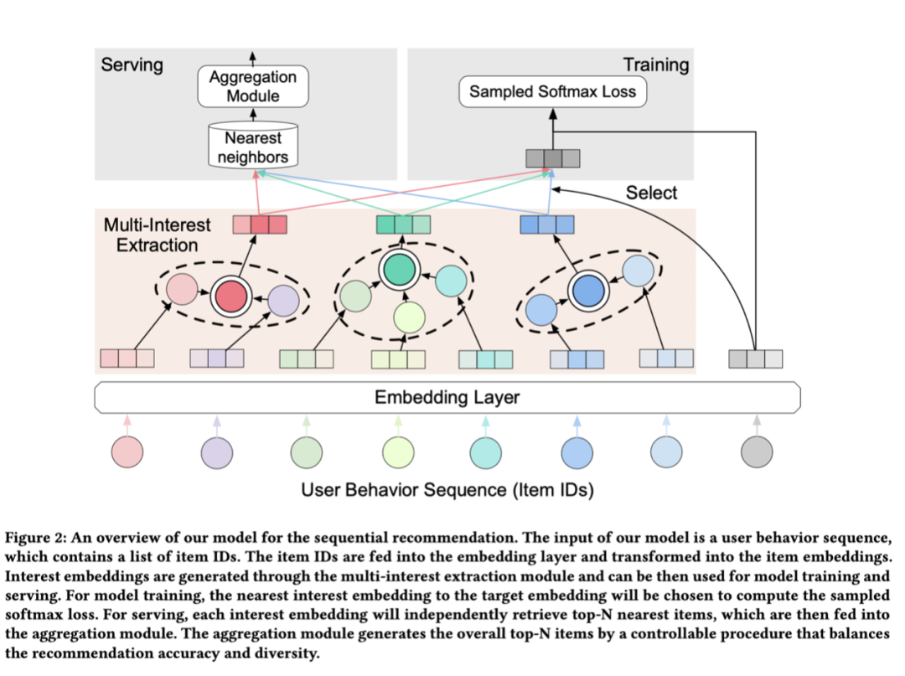
匹配阶段的决定性因素是根据用户历史行为计算出的「用户Embedding的质量」。对于部分序列模型只是建立一个单一的用户Embedding，但是其缺乏表达能力，因为现实世界的用户通常同时对几种类型的物品感兴趣，这些物品通常用于不同的用途，并且在类别上有很大的差异。因此作者提出了用于推荐系统的多元兴趣框架（「Multi-Interest Framework」），主要分为多元兴趣提取模块和聚合模块。

Slide 10
模型方法
多元兴趣提取模块
本篇文章，作者主要使用两种方法：「动态路由法」[^6]（dynamic routing method）和「自注意力机制法」（self-attentive method）来作为兴趣提取方法，分别对应的模型称为「ComiRec-DR」和「ComiRec-SA」。
Dynamic Routing Method
使用「动态路由方法」作为用户行为序列的多兴趣提取模块。将用户行为序列的物品embedding列表看作是「最初的胶囊（primary capsules）」，多元用户兴趣看作是「兴趣胶囊（interest capsules）」。

Slide 11
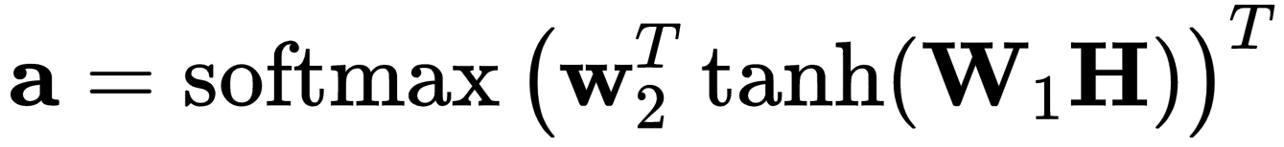
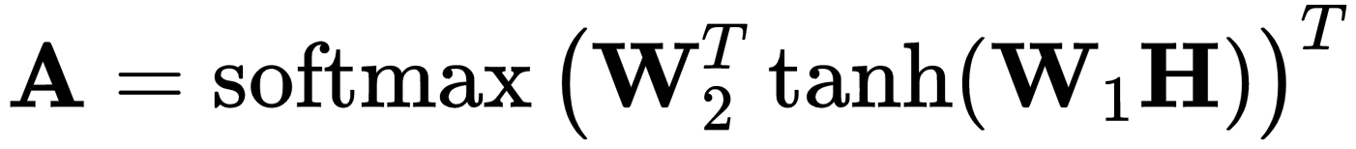
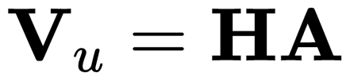
模型方法
多元兴趣提取模块
Self-Attentive Method
给出用户行为序列的embeddding矩阵H，为用户行为序列的长度，为用户/物品的embedding的维度。使用「自注意力机制」来获得权重向量:
其中w2和w1是可训练化参数。
然后通过权重向量a进行加权和得到向量v。对于自注意方法利用用户序列的顺序，作者在输入Embedding中添加了可训练的「位置嵌入」（positional embeddings）。位置embedding与物品embedding的维数d相同，二者可以直接相加。
因此w2将扩展为W2，为兴趣embedding的维度，attention向量变为：
用户最终的兴趣：

Slide 12
模型对比
文章选取了最近的两个序列化推荐模型进行对比：MIMN[^8]和MIND[^9]。
MIMN：是「推荐排序阶段」的一个代表性工作，它使用记忆网络从长序列的行为数据中捕获用户的兴趣。MIMN和本文模型都针对用户的多种兴趣。对于非常长的连续行为，基于记忆的体系结构也可能不足以捕获用户的长期兴趣。与MIMN相比，我们的模型利用多兴趣提取模块来利用用户的多个兴趣。
MIND：是最近「推荐匹配阶段」的代表性工作，提出了一种Behavior-to-Interest (B2I)动态路由，用于自适应地将用户的行为聚合为兴趣表示向量。与MIND相比，ComiRec-DR采用CapsNet使用的原始动态路由方法，可以捕获用户行为的序列信息。

Slide 13
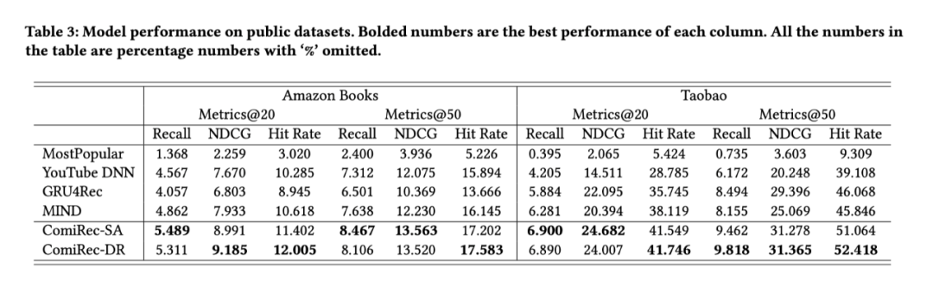
实验结果
为了与其他模型进行公平比较，在聚合模块中设置了。详细说明了「如何检索框架的top-N物品」：
用户的每个兴趣都独立地检索top-N候选物品。因此，模型为每个用户总共检索物品。
根据物品Embedding和相应兴趣Embedding的「内积」对物品进行排序。排序后，个物品中的top-N个物品被视为模型的最终候选物品。
如上图所示，ComiRec模型比所有的最先进的模型在所有的评估标准上有很大的差距。GRU4Rec比其他仅为每个用户输出单一Embedding的模型中获得了最好的性能。与MIND相比，由于「动态路由方法的不同」，ComiRec-DR获得了更好的性能。ComiRec-SA通过自我注意机制捕捉用户兴趣的能力较强，其结果与ComiRec-DR相当。

Slide 14
参考文献
[1]: Jeff Johnson, Matthijs Douze, and Hervé Jégou. 2017. Billion-scale similarity search with GPUs. arXiv preprint arXiv:1702.08734 (2017). [2]: Jianxun Lian, Xiaohuan Zhou, Fuzheng Zhang, Zhongxia Chen, Xing Xie, and Guangzhong Sun. 2018. xDeepFM: Combining explicit and implicit feature interactions for recommender systems. In KDD’18. ACM, 1754–1763. [3]: Rex Ying, Ruining He, Kaifeng Chen, Pong Eksombatchai, William L Hamilton, and Jure Leskovec. 2018. Graph convolutional neural networks for web-scale recommender systems. In KDD’18. ACM, 974–983. [4]: Will Hamilton, Zhitao Ying, and Jure Leskovec. 2017. Inductive representation learning on large graphs. In NIPS’17. 1024–1034. [5]: Yukuo Cen, Xu Zou, Jianwei Zhang, Hongxia Yang, Jingren Zhou, and Jie Tang.2019. Representation learning for attributed multiplex heterogeneous network. In KDD’19. 1358–1368. [6]: Sara Sabour, Nicholas Frosst, and Geoffrey E Hinton. 2017. Dynamic routing between capsules. In NIPS’17. 3856–3866. [7]: Geoffrey E Hinton, Alex Krizhevsky, and Sida D Wang. 2011. Transforming auto-encoders. In ICANN’11. Springer, 44–51. [8]: Qi Pi, Weijie Bian, Guorui Zhou, Xiaoqiang Zhu, and Kun Gai. 2019. Practice on long sequential user behavior modeling for click-through rate prediction. In KDD’19. 2671–2679. [9]: Chao Li, Zhiyuan Liu, Mengmeng Wu, Yuchi Xu, Pipei Huang, Huan Zhao, Guoliang Kang, Qiwei Chen, Wei Li, and Dik Lun Lee. 2019. Multi-Interest Network with Dynamic Routing for Recommendation at Tmall. arXiv preprint arXiv:1904.08030 (2019).

